Slide 1
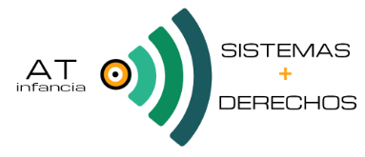
CAMBIANDO PARADIGMAS EN POLÍTICA PÚBLICA: PRINCIPIOS Y DIMENSIONES PARA UN DE PROTECCIÓN DE INFANCIA
PROYECTO FONDEF NID17I10033
PROTOTIPO DE ALERTA TEMPRANA PARA SISTEMAS Y PROGRAMAS DE PROTECCIÓN A LA INFANCIA DESDE UN ENFPQUE DE DERECHOS
14/08/2018
Javier Fuenzalida

Slide 2
¿Por qué Sistema?
El nombre no es fortuito
El abordaje de asuntos públicos, desde la disciplina de la gestión y las políticas públicas, ha pasado por diversos paradigmas burocráticos
Estado Neo-Weberiano
Gobernanza
New Public Management
(Hood, 1991)
Modelo burocrático tradicional
(Weber, 1922; Taylor, 1912; Gulick, 1937)
Nueva Administración Pública
(Frederickson, 1971)
New Public Service
(Denhart & Denhart, 2001)

Slide 3
¿Por qué Sistema?
El nombre no es fortuito
Wicked problems. Los problemas hoy no pueden entenderse en forma aislada. En general se abordan bajo enfoque transaccional
Múltiples stakeholders
No es posible la comprensión completa del problema (no hay soluciones definitivas)
No existen soluciones óptimas
Soluciones intersticiales entre restricciones legales, costumbre, convenciones y simbolismos
Problemas son imposibles de ser observados directamente, por lo tanto son impredecibles
Difícil determinar la eficacia de una solución pública frente a problemas complejos
Enfoque de sistemas para el abordaje de wicked problems (Cook & Tõnurist, 2016; Buchanan, 1992; Levin, Cashore, et al., 2012; Ling, 2002)

Slide 4
Principios de diseño del SAT
Fundamentos para el diseño y la implementación
Enfoque de sistemas (complejos)
Pensar en soluciones estructurales para todo el Estado y no en realidades puntuales de determinadas agencias (Christensen & Lægreid, 2007; Ling, 2002)
Impulso, fortalecimiento y uso efectivo de las redes de colaboración y gobernanza, que consideran entidades tanto públicas como privadas (van Bueren, Klijn & Koppenjan, 2003; Ferlie, Fitzgerald, McGivern, et al. 2011)
Cocreación y difusión intensiva de conocimiento a través de estas redes (Weber & Khademian, 2008)
Diseño de marcos institucionales de operación que habiliten la generación de productos, servicios y los resultados esperados por el sistema (Head & Alford 2013)
Enfoque de derechos
Alineamiento de cultura, decisiones y marco jurídico a un criterio
Fundamental, por las tendencias naturales al actuar fraccionado

Slide 5
Principios de diseño del SAT
Fundamentos para el diseño y la implementación
Acompañamiento durante todo el ciclo de vida del NNA
Las vulneraciones de derechos ocurren en todo momento
Determinadas vulneraciones o fallas en la protección de derechos específicas, según la etapa del NNA
Territorialidad
Idea: ¿Qué pasaría si promovemos el desarrollo de NNA en aquellas comunas donde el Estado ofrece los mejores bienes y servicios públicos?
Las fallas en la protección de derechos pasan también por capacidades y características territoriales
Heterogeneidad municipal (Fuentes, Ibarra, Matus & Pérez, 2007; Waissbluth, Inostroza & Leyton, 2007; 2012; Horst, 2009; Henríquez & Fuenzalida, 2011)

Slide 6
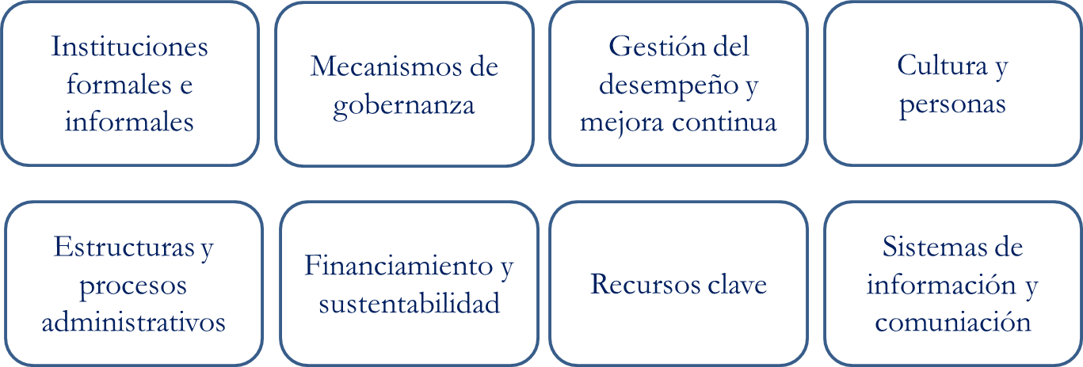
Fuentes de falla y componentes del SAT
Work in progress
Fuente: Adaptado de Waissbluth (2008) y Rainey (2014)

Slide 7
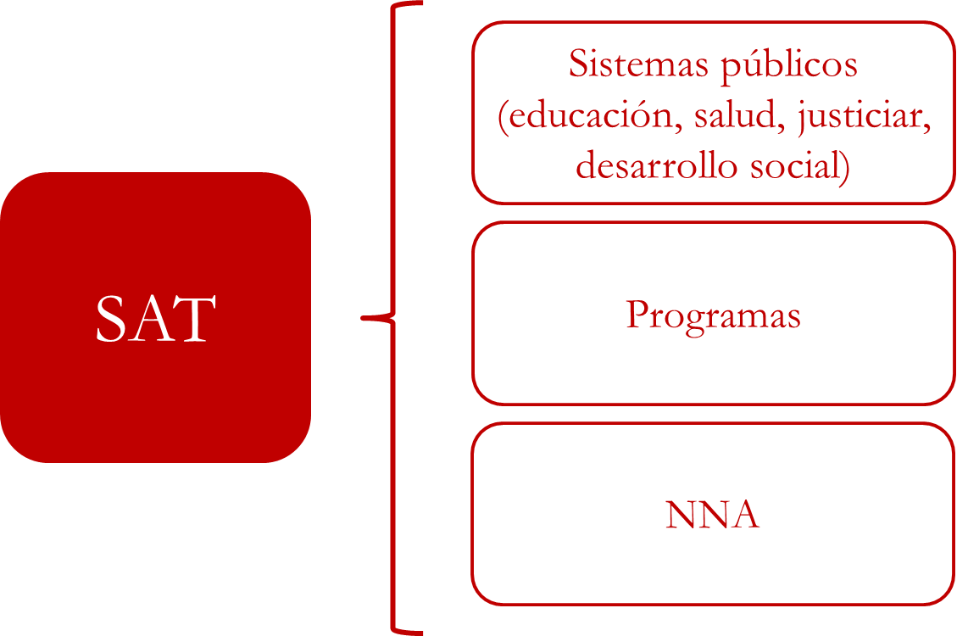
Unidades de análisis del modelo
Gradiente desde la unidad de análisis más básica hacia niveles de agregación mayores
Fuente: Elaboración propia

Slide 8
Reflexiones al cierre y próximos pasos
Comentarios bienvenidos
Tanto las dimensiones del SAT se encuentran en pleno proceso de producción
Pueden mutar
Los principios no se cambian!
Flexibilidad como atributo esencial del SAT
Identificar con mayor precisión “fuentes de falla”
¿Dónde y cómo los sistemas, políticas de protección han fallado?
Análisis de casos nacionales y latinoamericanos
Experiencias internacionales
Trabajo en terreno
Modelar estadísticamente, siguiendo los principios señalados, estas dimensiones y la captura de datos para las unidades de análisis identificadas

Slide 9
Referencias
Christensen, T., & Lægreid, P. (2007). The whole‐of‐government approach to public sector reform. Public administration review, 67(6), 1059-1066.
Ferlie, E., Fitzgerald, L., McGivern, G., Dopson, S., & Bennett, C. (2011). Public policy networks and ‘wicked problems’: a nascent solution?. Public Administration, 89(2), 307-324.
Fuentes, C., Ibarra, R., Matus, T. & Pérez, U. (2007). La Reforma Municipal en la Mira: Identificando los Municipios prioritarios en la Región Metropolitana: Complejidad comunal versus condiciones para la calidad de la gestión municipal. Santiago: Expansiva. Observatorio de Ciudades y Escuela de Trabajo Social de la Pontificia Universidad Católica de Chile.
Gilbert, N., Parton, N. & Skivenes, M. (2011) Changing Patterns of Response and Emerging Orientations. En N. Gilbert, N. Parton & M. Skivenes (Eds.), Child Protection Systems (pp. 243- 257). NY: Oxford University Press.
Head, B. W., & Alford, J. (2015). Wicked problems: Implications for public policy and management. Administration & Society, 47(6), 711-739.
Henríquez, M. y Fuenzalida, J. (2011). Compensando la Desigualdad de Ingresos Locales: El Fondo Común Municipal (FCM) en Chile. Revista Iberoamericana de Estudios Municipales, II(4), 73-104.
Ling, T. (2002). Delivering joined–up government in the UK: dimensions, issues and problems. Public administration, 80(4), 615-642.
Rainey, H (2014). Understanding and Managing Public Organizations (5° Ed.). San Francisco, CA: Jossey-Bass.
Van Bueren, E. M., Klijn, E. H., & Koppenjan, J. F. (2003). Dealing with wicked problems in networks: Analyzing an environmental debate from a network perspective. Journal of public administration research and theory, 13(2), 193-212.
Waissbluth, M. (2008). Sistemas complejos y gestión pública (Serie de Gestión N° 99). Santiago: Departamento de Ingeniería Industrial, Universidad de Chile.
Waissbluth, M., Leyton, C. & Inostroza, J. (2007). La Descentralización en Chile 1990-2005: Asignatura pendiente. Revista Reforma y Democracia, 37(1), 223-242.
Waldfogel, J. (1998). Rethinking the paradigm for child protection. The future of children, 104-119.
Weber, E. P., & Khademian, A. M. (2008). Wicked problems, knowledge challenges, and collaborative capacity builders in network settings. Public administration review, 68(2), 334-349.

